Slide 1
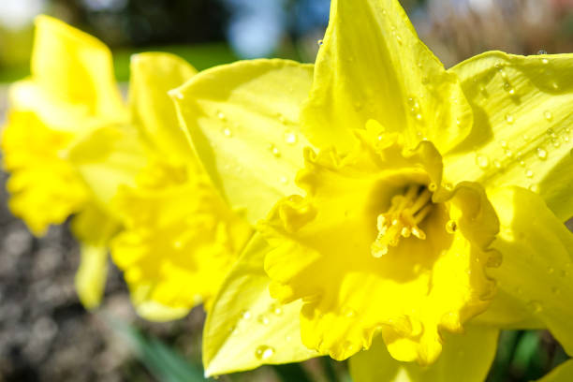
Thứ……ngày…..tháng…..năm…….
TIẾNG VIỆT
Bài 3: EM NGHĨ VỀ TRÁI ĐẤT
(Trích)
Lung linh: từ gợi tả vẻ lay động, rung rinh của vật có ánh sáng hoặc phản chiếu ánh sáng.

